Slide 1

LOGISTIQUES - LA TRAÇABILITÉ DES PRODUITS
Utilisation de la Blockchain pour une Traçabilité Transparente et Sécurisée. Présenté par Mazzilli Florian et Chermain Maxence.

Slide 2

Introduction
Besoin croissant de traçabilité des produits pour tous les acteurs de la chaîne logistique.
L'objectif est d'expliquer comment la blockchain apporte transparence et sécurité, en présentant un contrat intelligent comme solution.
Contexte
Objectifs
Importance de la traçabilité des produits
Blockchain pour transparence et sécurité

Slide 3




Avantages de la Blockchain
Transparence et immuabilité : données accessibles et non modifiables.
Sécurité : résistance à la fraude et à la contrefaçon.
Transparence
Sécurité
Cas d'Utilisation

Slide 4
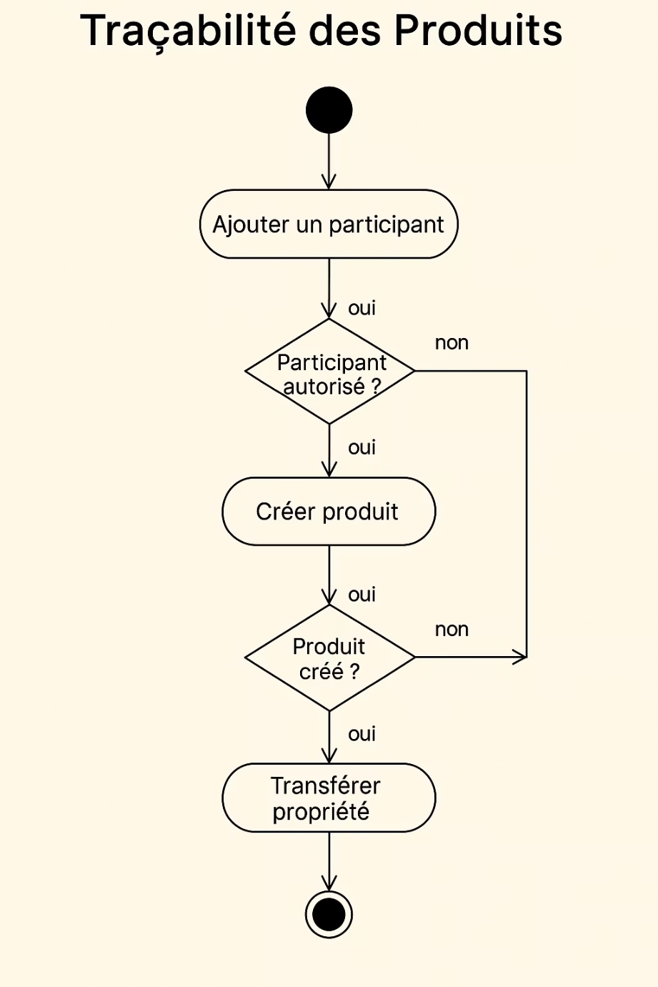
Diagramme UML
Visualisation du diagramme UML pour une compréhension améliorée de la structure et des relations.

Slide 5
Présentation du Contrat Intelligent
Structure du contrat : structures de données (Product), variables globales.
Fonctions principales : createProduct, transferOwnership, addToWhitelist, removeFromWhitelist.
Structure
Fonctions
Modificateurs
Structures de données
createProduct
onlyOwner
Variables globales
transferOwnership
onlyWhitelisted

Slide 6



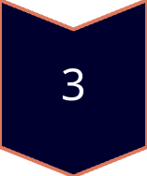
Gestion de la Propriété
Explication de la fonction transferOwnership pour le transfert de propriété.
Initialisation
Propriétaire initial
Transfert
Fonction transferOwnership
Nouveau Propriétaire
Mise à jour de la propriété

Slide 7



Liste Blanche
Ajout et suppression d'acteurs via les fonctions addToWhitelist et removeFromWhitelist.
Vérification
2
Accès autorisé
Ajout
1
addToWhitelist
Suppression
3
removeFromWhitelist

Slide 8
Gestion des Produits
Détails des produits : fabricant, lots, propriétaire actuel, date d'achat.
Fabricant
1
Identification
Lots
2
Nombre et identifiant
Propriétaire
3
Suivi actuel

Slide 9

Architecture des Contrats Intelligents
Librairies Solidity utilisées (ex. OpenZeppelin), organisation du code.
Estimation du coût des transactions, consommation de gaz et optimisation.
Librairies
Coût
OpenZeppelin
0.000524 sepolia
0.00006 euros
Optimisation
Consommation de gaz

Slide 10

Démonstration
Simulation : création d'un produit, transfert de propriété, gestion de la liste blanche.
1
Création
Nouveau produit
2
Transfert
Propriété
3
Liste Blanche
Ajout/Suppression

Slide 11

Conclusion
Importance de la traçabilité et avantages de la blockchain.
Fonctionnalités du contrat ProductTraceability. Ouvert aux questions.
Traçabilité
Blockchain
Importance capitale
Avantages clés
Contrat
Fonctionnalités

